Slide 1
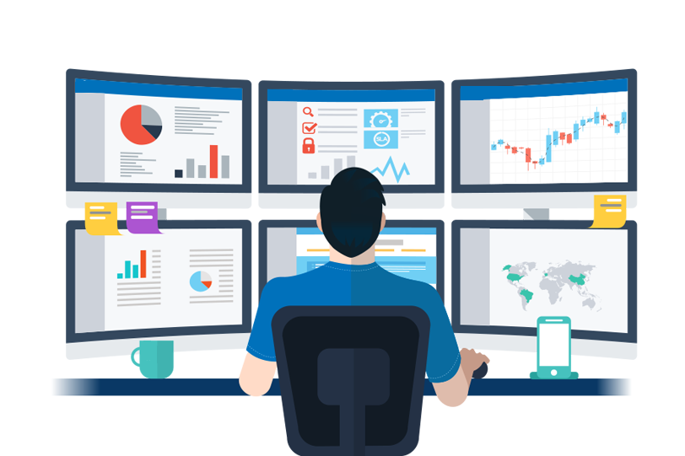
Planejamento Estratégico Acompanhamento e Monitoramento

Slide 2
Agenda
1. Importância do monitoramento e avaliação
3. Ferramentas de auxílio
4. Dicas para comunicar os resultados
2. Como monitorar

Slide 3
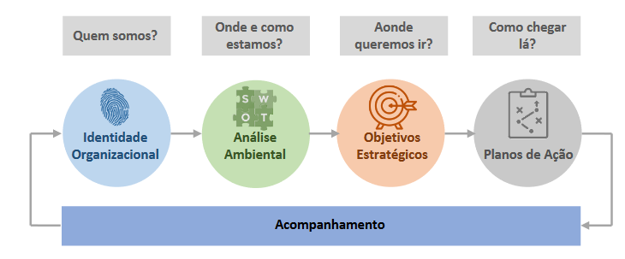
Processo de Planejamento

Slide 4
A importância do monitoramento e avaliação
1

Slide 5
Identidade Organizacional
O acompanhamento do planejamento visa a correção tempestiva de eventuais problemas identificados. O processo de planejamento deve ser dotado de flexibilidade para adaptar-se de acordo com as necessidades.

Slide 6
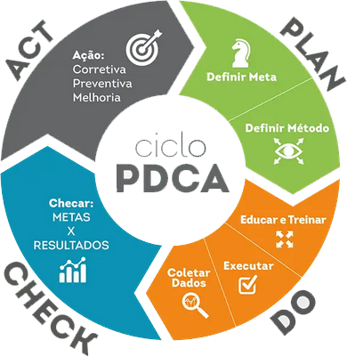
Ciclo PDCA
O Ciclo PDCA é uma ferramenta de gestão criada para promover a melhoria contínua dos processos. São 4 fases que compõem o ciclo:
Plan — Planejar
Do — Fazer
Check — Verificar
análise e verificação dos resultados alcançados. O monitoramento pode ser durante o processo de execução e/ou após a conclusão.
Act — Agir
Tomar as medidas e as soluções corretivas, conforme os dados analisados.

Slide 7
Monitoramento e Avaliação
O monitoramento e a avaliação são atividades que permitem identificar as causas de sucesso ou fracasso e realizar ajustes para desenhar melhores políticas públicas.
Especificamente, o monitoramento é um processo contínuo de observação do que está sendo feito e alcançado e comparação dessas observações com os planos e metas estratégicas - como os recursos são alocados nas atividades, quais resultados isso gera (infraestrutura, serviços) e em que medida os resultados e impactos desejados são alcançados.
O monitoramento da estratégia deve ser articulado com os processos de monitoramento do orçamento, de avaliação e revisão da estratégia e de prestação de contas.
A avaliação da estratégia tem o objetivo de revisar, ajustar, atualizar, publicar e comunicar.
Fonte: Guia Técnico de Gestão Estratégica (Brasil, 2020)

Slide 8
Como monitorar
2

Slide 9
Processo de Monitoramento
A etapa de monitoramento pode ser feita durante a execução, averiguando se as ações estão sendo feitas corretamente, e/ou após a conclusão.
Acompanhamento Periódico (períodos mais curtos)
Missão, Visão e Valores
Objetivos Estratégicos
Plano de Ações e Iniciativas
Retrospectiva (final do ciclo)
Avaliação e Revisão do Plano de Ação

Slide 10
Processo de Monitoramento
O monitoramento da estratégia é uma atividade que deve incluir:
a coleta de dados,
análise e síntese de informações sobre:
- os indicadores dos objetivos estratégicos
- os resultados dos processos finalísticos da cadeia de valor;
- os resultados dos processos internos críticos para o alcance da estratégia;
- o orçamento,
- os prazos e os riscos do portfólio de projetos e
- entregas estratégicas.
O produto do monitoramento são relatórios gerenciais com a síntese das informações produzidas. Essas informações podem ser disponibilizadas para os gestores em painéis, que ajudam a tomar decisões e a disseminar a estratégia na rotina da organização.
Fonte: Guia Técnico de Gestão Estratégica (Brasil, 2020)

Slide 11
Exemplos de ferramentas de monitoramento
3

Slide 12
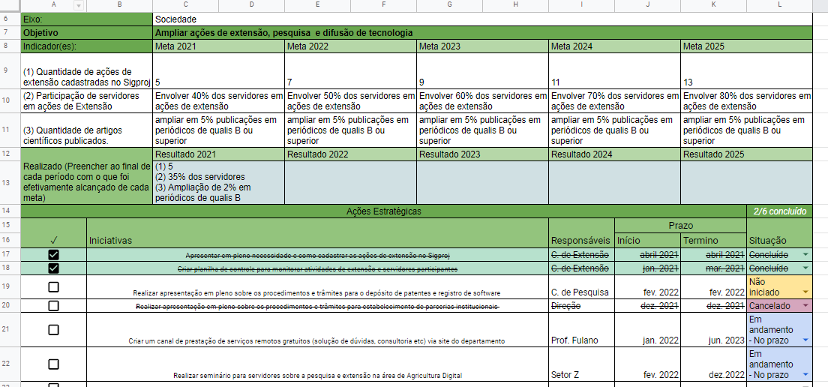
Planilhas
Planilha on-line: https://docs.google.com/spreadsheets/d/1WVqNQ9lm7HkVhn9BLtZmsMbEHj_S8BFr06XPZXBa8Fk/edit#gid=0

Slide 13
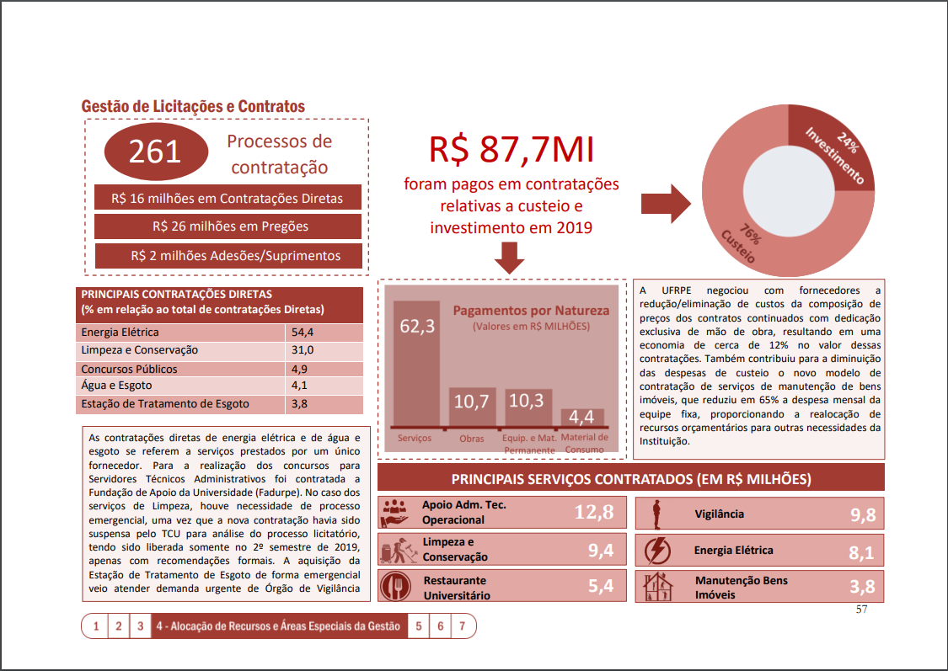
Relatórios
Relatório de Gestão UFRPE – 2019
http://ww2.proplan.ufrpe.br/sites/ww2.proplan.ufrpe.br/files/relatorio_gestao_ufrpe_2019.pdf

Slide 14
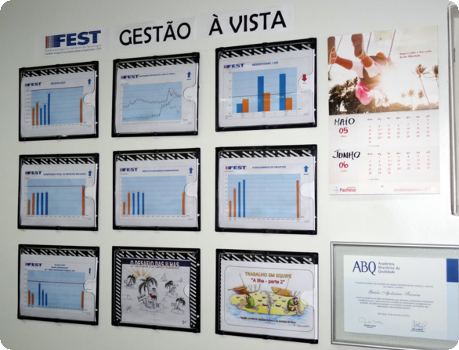
Painéis
Painéis de controle podem ser
elaborado e disponibilizado
de múltiplas formas:
webpages, banners, monitores, displays, cartazes e/ou sistemas
informatizados.

Slide 15
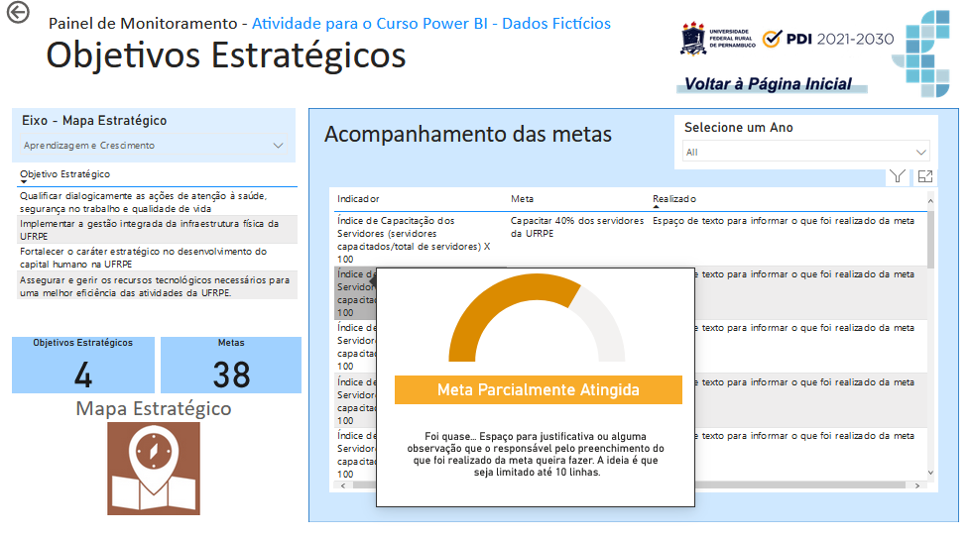
Painéis
Estudo de Painel no Power BI
Monitoramento PDI – UFRPE
https://bit.ly/3DV2vM2

Slide 16
Painéis
Ao construir painéis alguns atributos devem ser considerados:
▪ seletividade: escolha dos objetos segundo critérios de significância;
▪ coerência: alinhamento entre objeto e metodologia;
▪ simplicidade: escolha e desenvolvimento de instrumentos segundo critérios de funcionalidade;
▪ uso e apropriação: aproveitamento da informação no processo gerencial
▪ confiabilidade: credibilidade das informações e explicações geradas;
▪ legitimidade: envolvimento dos públicos de interesse, e
▪ contestabilidade: confrontação de informações, verificações cruzadas e auditoria de
dados.
Fonte: Guia Referencial para construção e análise de indicadores (BAHIA, 2021)

Slide 17
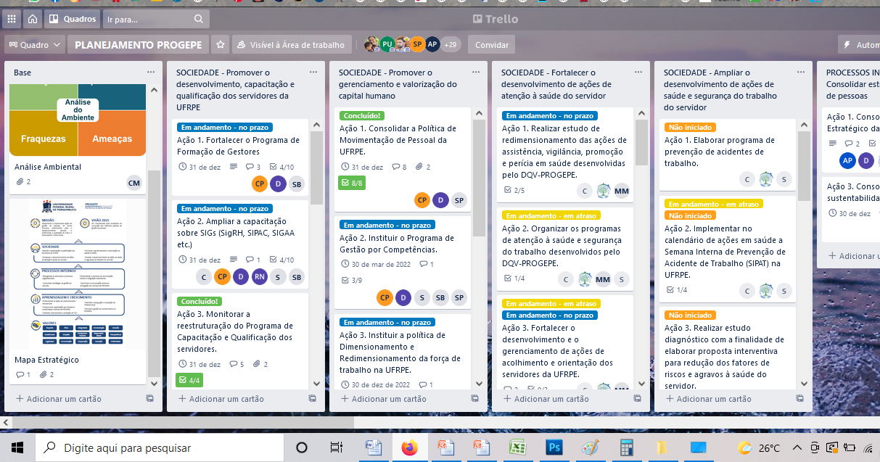
Sistemas

Slide 18
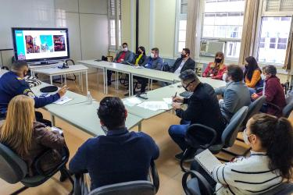
Ciclos de Monitoramento – Reuniões / encontros

Slide 19
Dicas para comunicar os resultados
4

Slide 20
Comunicação dos resultados
A divulgação dos resultados retroalimenta o processo e reforça os vínculos entre os
objetivos da organização e a força de trabalho. O processo de comunicação estimula a mudança, gera a consciência e o engajamento.
É relevante montar um plano de comunicação para que os colaboradores de fato se envolvam na busca dos resultados. Exemplos de canais que podem ser utilizados:
▪ apresentação de resultados para os colaboradores;
▪ painel de indicadores com seus respectivos resultados (central de resultados);
▪ banners com faixas de desempenho (vermelho, amarelo, verde e azul);
▪ relatórios anuais (físicos e virtuais).
Fonte: Guia Referencial para construção e análise de indicadores (BAHIA, 2021)

Slide 21
Importância da representação visual
A forma de representar a informação é fundamental para facilitar sua análise e disseminação. Sempre que possível, deve-se transformar os resultados
em gráficos, mapas ou quadros comparativos que possibilitem um entendimento natural, intuitivo e lógico do que se quer comunicar.
Transmitir conhecimento e informações não deveria ser algo excludente, difícil para a maioria das pessoas entender.
Fonte: Guia Referencial para construção e análise de indicadores (BAHIA, 2021)

Slide 22
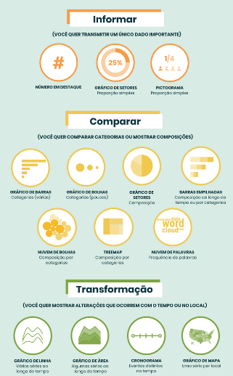
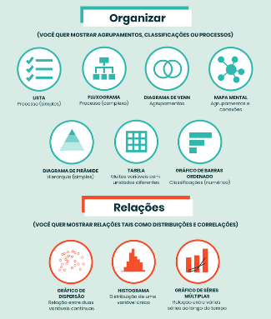
Gráficos para dados
Os melhores tipos de infográficos combinam dados, com texto e recursos visuais para contar uma história convincente.
Fonte: https://venngage-wordpress-pt.s3.amazonaws.com/uploads/2019/10/Como-escolher-os-melhores-tipos-de-gr%C3%A1ficos-para-o-seu-infogr%C3%A1fico.png

Slide 23
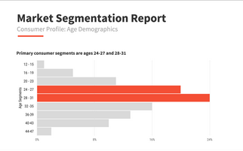
A forma segue a função
Um princípio básico do design de produtos é “a forma segue a função”. Trazendo essa perspectiva para o contexto da comunicação de dados, primeiro pensamos no que queremos que o público faça com esses dados (função) e, então, criamos a visualização mais adequada (forma) para que o objetivo seja alcançado.
- Realçar o que é importante
- Eliminar distrações
Fonte: Guia Referencial para construção e análise de indicadores (BAHIA, 2021)

Slide 24
Rafael Rodrigues Carvalho
Joana dos Santos Silva
cpdi.proplan@ufrpe.br
www.proplan.ufrpe.br

